Slide 1
Proiect de an la TMPS
TEMA: Sistem de vanzari electronic

Slide 2
Cuprins
01
02
03
04
Despre proiect
Design patternurile utilizate
Demo
Concluzie

Slide 3
Despre proiect
Sistemul de cumpărături creat în această aplicație de consolă oferă utilizatorilor o serie de funcționalități interactive și ușor de utilizat pentru a simula experiența unui coș de cumpărături online. Cu ajutorul acestei aplicații, utilizatorii pot explora lista de produse disponibile, adăuga și elimina produse din coș, verifica conținutul coșului, aplica coduri promoționale și finaliza cumpărăturile prin procesul de checkout.

Slide 4
Design patternuri folosite
Structural
Adapter
Decorator
Creational
Singleton
Factory
Behavioral
Iterator
Command
Observer

Slide 5
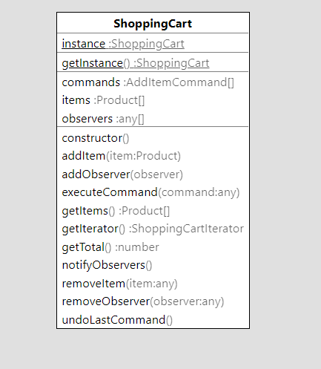
Design patternuri folosite
Singleton
class ShoppingCart {
// ...
private constructor(){
//...
}
static getInstance() {
if (!this.instance) {
this.instance = new ShoppingCart();
}
return this.instance;
}
// ...
}
// Utilizare:
const shoppingCart = ShoppingCart.getInstance();

Slide 6
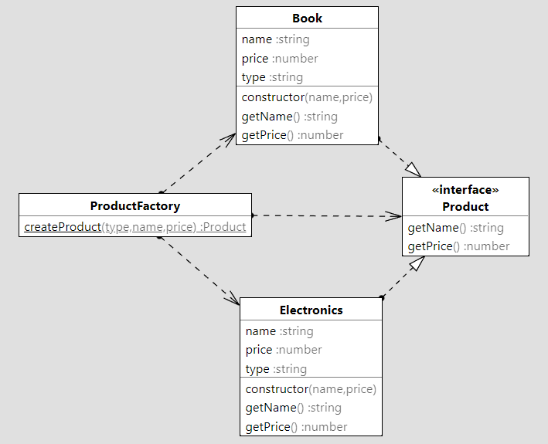
Design patternuri folosite
Factory
class ProductFactory {
static createProduct(type: string, name: string, price: number): Product {
if (type === "book") {
return new Book(name, price);
} else if (type === "electronics") {
return new Electronics(name, price);
}
throw new Error("Invalid product type");
}
}
// Utilizare:
const product = ProductFactory.createProduct('book', ‘Abecedar’ 10.99);

Slide 7
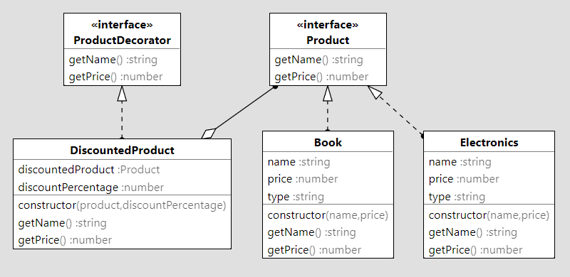
Design patternuri folosite
Decorator
export abstract class ProductDecorator {
abstract getName(): string ;
abstract getPrice() : number
}
export class DiscountedProduct implements ProductDecorator {
private discountedProduct: Product;
private discountPercentage: number;
constructor(product: Product, discountPercentage: number ) {
this.discountedProduct = product;
this.discountPercentage = discountPercentage;
}
getName() {
return this.discountedProduct.getName();
}
getPrice() {
const totalPrice = this.discountedProduct.getPrice();
const discountedPrice = totalPrice - totalPrice * ( this.discountPercentage/100);
return discountedPrice;
}
}
// Utilizare:
const baseProduct = new Product('Book', 10.99);
const discountedProduct = new DiscountedProduct(baseProduct, 20);
console.log(discountedProduct.getPrice());

Slide 8
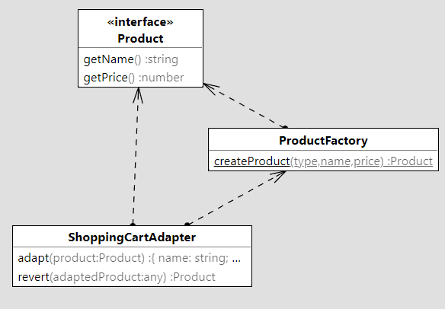
Design patternuri folosite
Adapter
class ShoppingCartAdapter {
adapt(product: Product) {
return {
name: product.getName(),
price: product.getPrice(),
};
}
revert(adaptedProduct: any) {
return ProductFactory.createProduct(
adaptedProduct.type,
adaptedProduct.name,
adaptedProduct.price,
);
}
// Utilizare:
const produs = ProductFactory.createProduct(“book”,”Abecedar”,12.50);
const shoppingCart = new ShoppingCart();
const cartAdapter = new ShoppingCartAdapter(shoppingCart);
cartAdapter.adapt(produs);

Slide 9
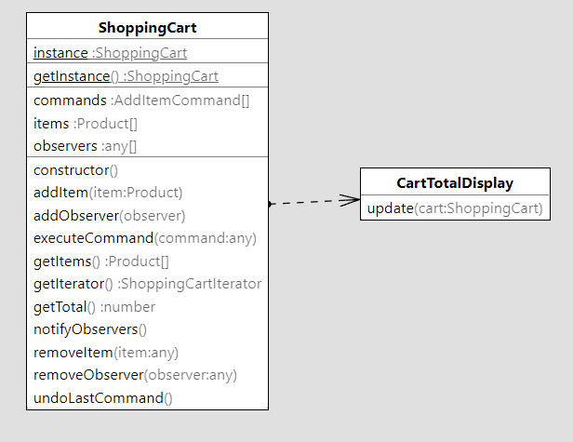
Design patternuri folosite
Observer
class ShoppingCart {
constructor() {
this.observers = [];
}
addObserver(observer) {
this.observers.push(observer);
}
removeObserver(observer) {
const index = this.observers.indexOf(observer);
if (index !== -1) {
this.observers.splice(index, 1);
}
}
notifyObservers() {
for (const observer of this.observers) {
observer.update(this);
}
}
// Restul codului coșului de cumpărături
}
class CartTotalDisplay {
update(cart) {
const totalAmount = cart.calculateTotal();
console.log(`Total amount: ${totalAmount}`);
}
}
// Utilizare:
const shoppingCart = new ShoppingCart();
const cartTotalDisplay = new CartTotalDisplay();
shoppingCart.addObserver(cartTotalDisplay);
shoppingCart.addProduct(new Product('Book', 10.99));

Slide 10
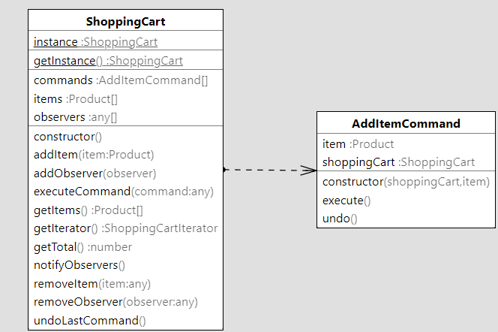
Design patternuri folosite
Command
class AddItemCommand {
constructor(cart, product) {
this.cart = cart;
this.product = product;
}
execute() {
this.cart.addProduct(this.product);
}
undo() {
this.cart.removeProduct(this.product);
}
}
// Utilizare:
const shoppingCart = new ShoppingCart();
const product = new Product('Book', 10.99);
const addItemCommand = new AddItemCommand(shoppingCart, product);
addItemCommand.execute();

Slide 11
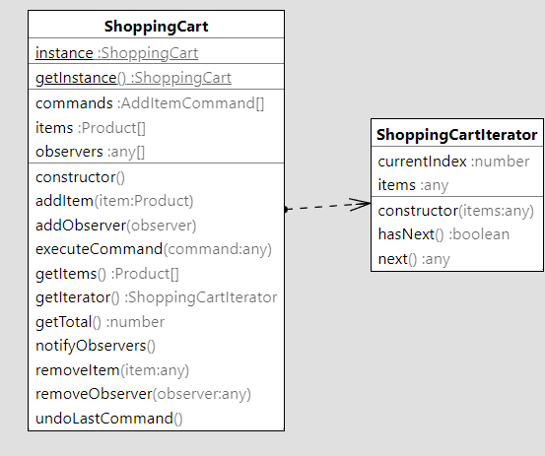
Design patternuri folosite
Iterator
class ShoppingCartIterator {
currentIndex: number;
items: any;
constructor(items) {
this.items = items;
this.currentIndex = 0;
}
hasNext() {
return this.currentIndex < this.items.length;
}
next() {
const item = this.items[this.currentIndex];
this.currentIndex++;
return item;
}
}
// Utilizare:
const cartIterator =shoppingCart.getIterator();
while (cartIterator.hasNext()) {
const item = cartIterator.next();
console.log(`${item.getName()}: ${item.getPrice()}`);
}

Slide 12
DEMO

Slide 13
Concluzie:
În concluzie, proiectul de sistem de cumpărături implementat în TypeScript a avut la bază utilizarea mai multor design pattern-uri, respectiv Singleton, Factory Method, Decorator, Adapter, Observer, Command și Iterator. Aceste design pattern-uri au oferit o structură modulară și flexibilă, îmbunătățind claritatea și extensibilitatea codului.
Experiența obținută în timpul acestui proiect ne va ajuta să abordăm cu încredere dezvoltarea de aplicații TypeScript complexe, aplicând principii și pattern-uri de design pentru a crea soluții software robuste și scalabile.

